Slide 1
Composite 패턴 Chapter 11
작성자: 문성호
소속팀 / 상위부서: 웹플랫폼개발랩
대외비
ⓒ NAVER Corp.

Slide 2
Composite 패턴
객체들의 관계를 트리 구조로 구성하여 부분-전체 계층을 표현하는 패턴으로, 사용자가 단일 객체와 복합 객체 모두 동일하게 다루도록 한다.

Slide 3
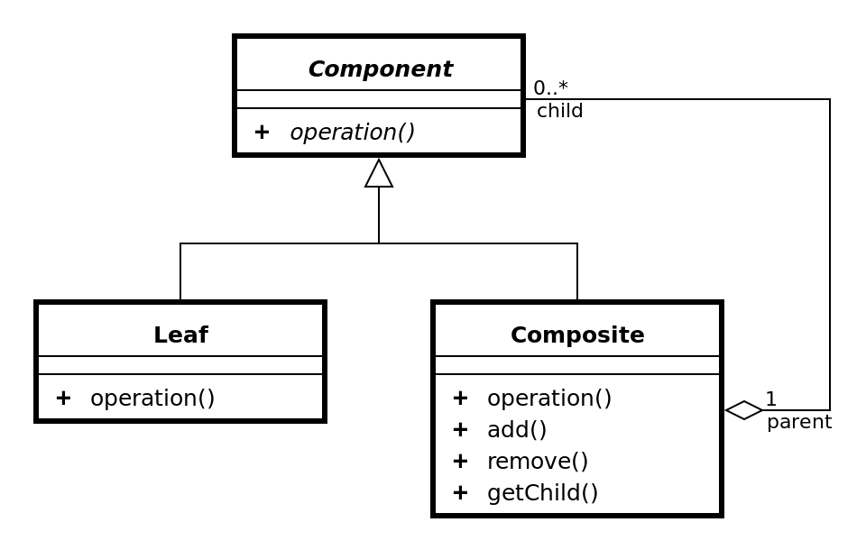
Composite 패턴
객체들의 관계를 트리 구조로 구성하여 부분-전체 계층을 표현하는 패턴으로, 사용자가 단일 객체와 복합 객체 모두 동일하게 다루도록 한다.

Slide 4
Composite 패턴 예제

Slide 5
Composite 패턴 예제
추상화된 부분과 실제 구현된 부분을 독립적으로 확장할 수 있다.
추상화된 부분을 구현한 구상 클래스를 바꿔도 클라이언트 쪽에는 영향을 끼치지 않는다.

Slide 6
Bridge 패턴 예제

Slide 7
Bridge 패턴 예제
‘랜덤횟수를 표시한다’는 처리를 구현하려면?

Slide 8
Bridge 패턴 예제
‘랜덤횟수를 표시한다’는 처리를 구현하려면?
‘텍스트 파일의 내용을 표시한다’는 처리를 구현하려면?

Slide 9
Bridge 패턴 단점
디자인이 복잡해진다.

Slide 10
끝.

